Slide 1
Презентация на тему: Достопримечательности Санкт-Петербурга

Slide 2
Санкт-Петербург по праву можно считать одним из красивейших городов мира и культурной столицей России. Петербург привлекает туристов культурно-историческим богатством. Сам облик Санкт- Петербурга поражает и завораживает. Несомненно, одним из главных достоинств Петербурга является его архитектурный облик. Город застраивался под руководством Трезини, Растрелли, Квасова, Воронихина, Росси, Стасова и других архитекторов.

Slide 3
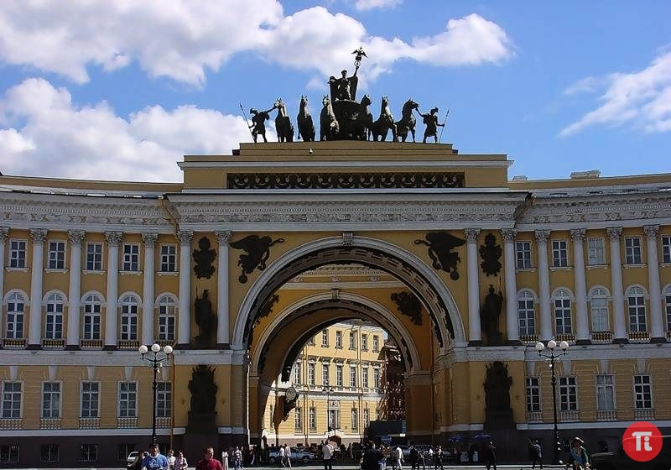
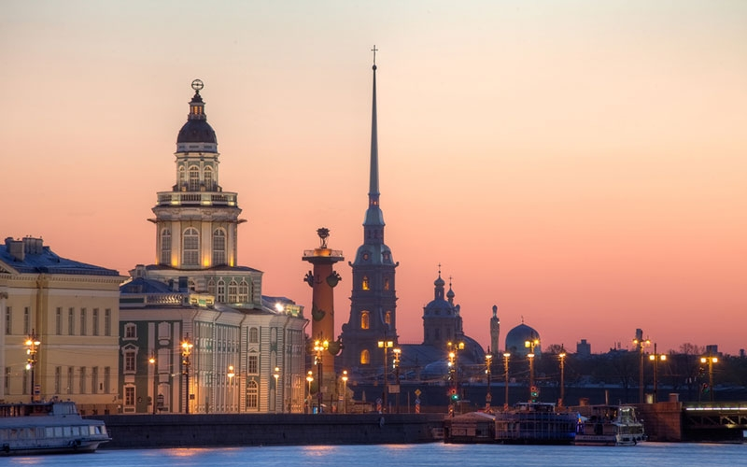
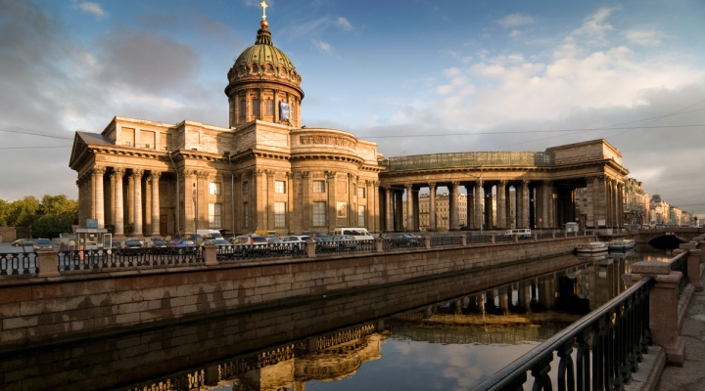
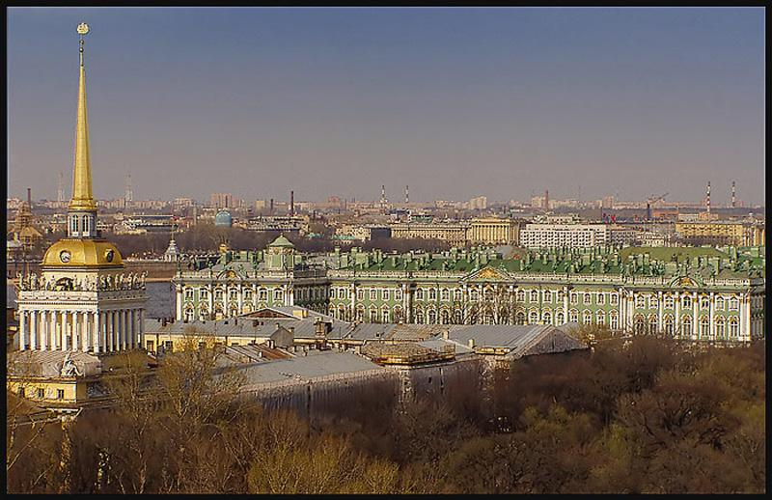

Slide 4
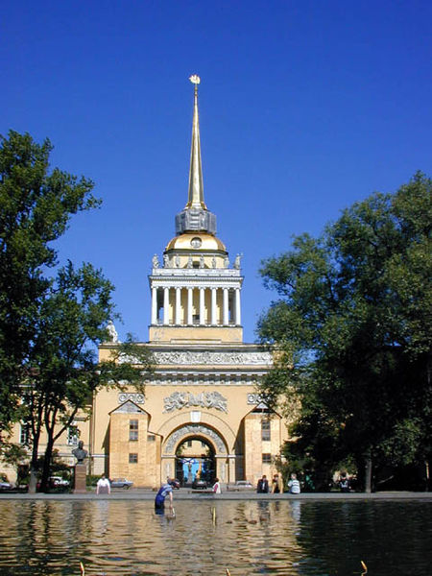
Адмиралтейство
Маленький кораблик высоко плывет,
Это символ города, здесь родился флот.

Slide 5
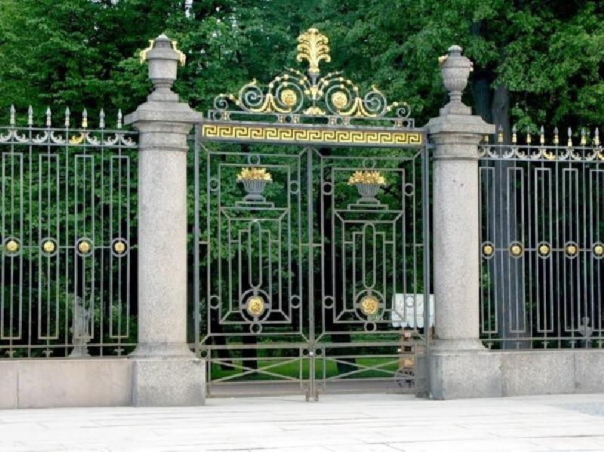
Летний сад
Что такое Летний сад?
Это кружево оград,
Летний дом царя Петра,
Дивных статуй череда,
Перед входом чудо – ваза.

Slide 6
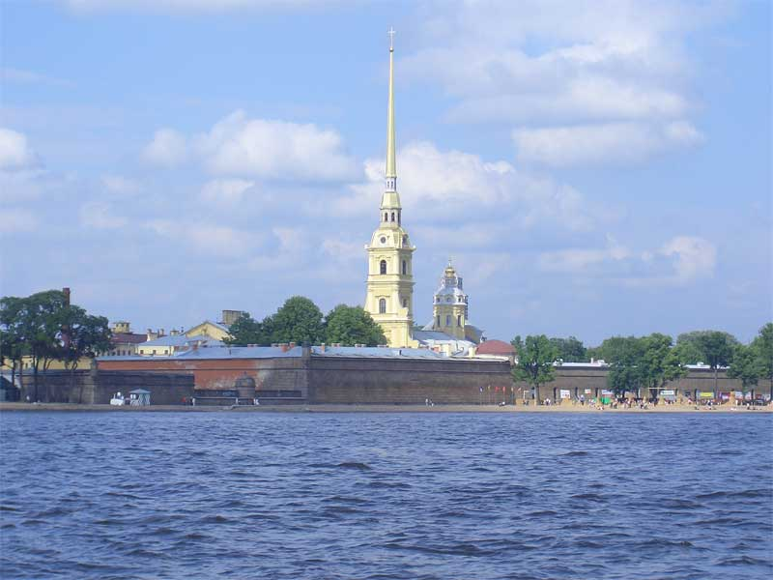
Петропавловская крепость
Петропавловка не спит,
Ангел город наш хранит.
Пушка в полдень возвещает,
День, 12, каждый знает.

Slide 7
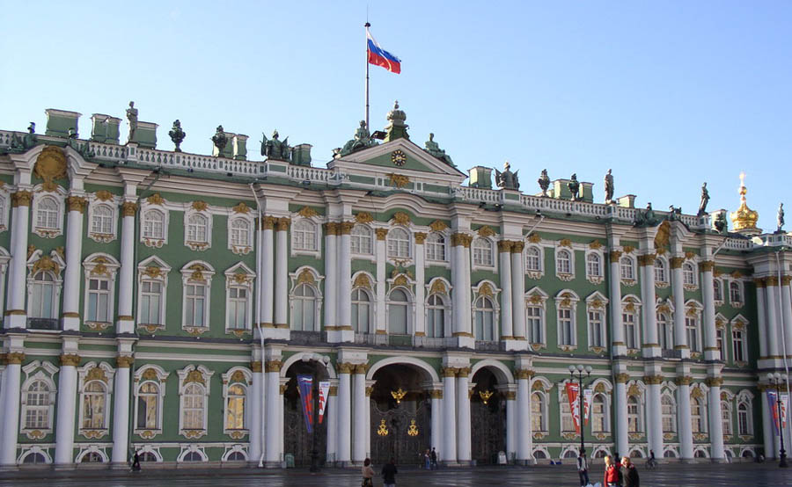
Эрмитаж – для всех музей,
Посети его скорей,
Над Невой он стоит,
Много редкостей хранит.

Slide 8
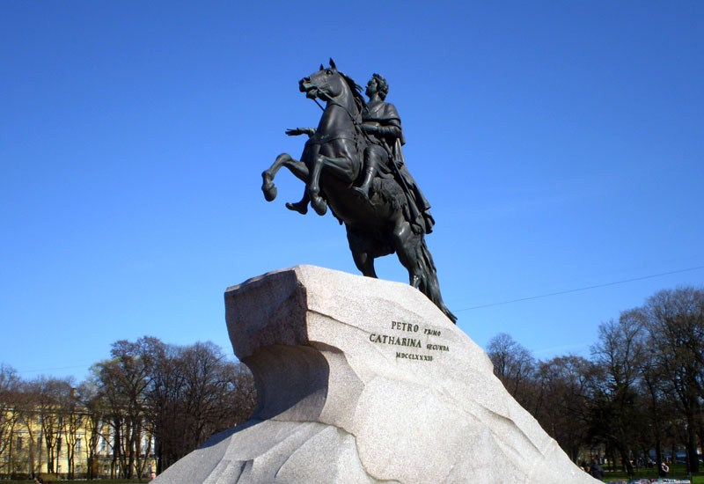
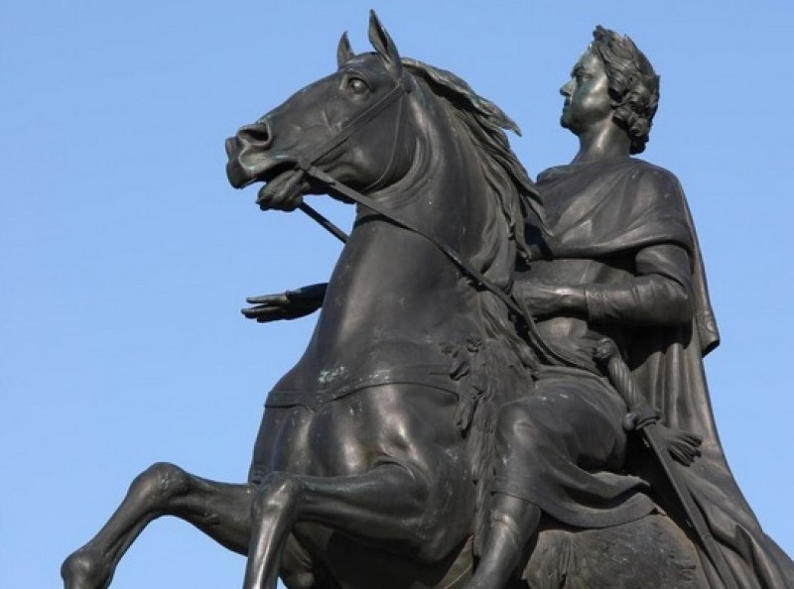
Медный всадник
Вот памятник царю Петру
И царскому коню,
Фотографируют его по 200 раз на дню.

Slide 9
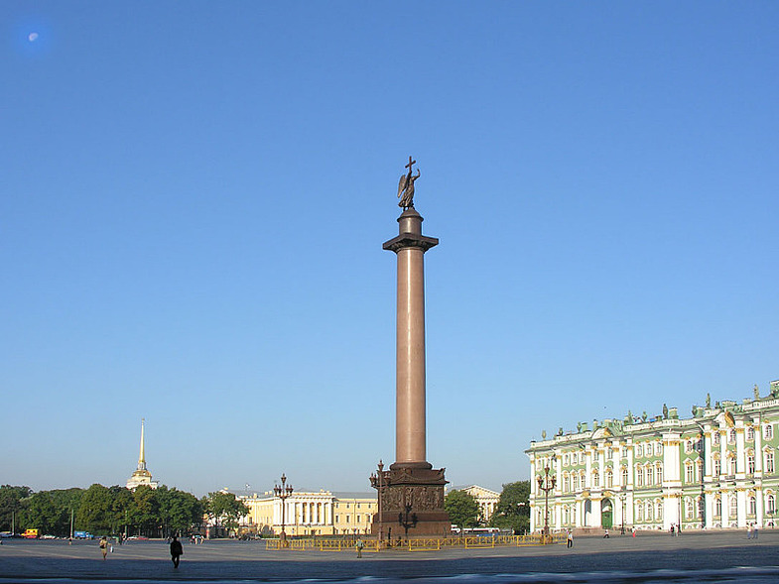
Александровская колонна
На площади Дворцовой
Где центр страны Российской
Вознесся весь в граните
Здесь столб Александрийский.

